Slide 1
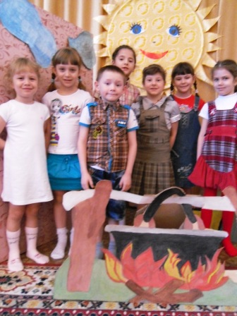
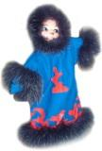
В РАМКАХ ПРОВЕДЕНИЯ ЭКОЛОГИЧЕСКОГО МАРАФОНА «МОЯ-ЮГРА-МОЯ ПЛАНЕТА!» «ИГРЫ НАРОДОВ СЕВЕРА»
Участники:
руководитель физического воспитания
Дидикина Анна Владимировна
дети подготовительной группы
МБДОУ детский сад
«Звёздочка»
гп. Игрим , 2012 г.

Slide 2
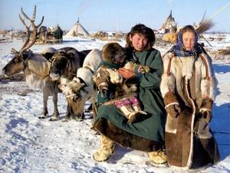
ПОЯСНИТЕЛЬНАЯ ЗАПИСКА
Народные подвижные игры являются традиционным средством педагогики. Испокон веков в них отражался образ жизни людей, их быт, труд, национальные устои, представления о чести, смелости, мужестве, желании обладать силой, ловкостью, выносливостью, быстротой, красотой движений, творческой выдумкой .
Знакомство детей с играми какого-нибудь народа – это лучший способ вызвать интерес и симпатию к данному народу, поскольку игра – естественный спутник жизни ребенка, источник радостных эмоций, обладающий великой воспитательной силой. Именно игра доступным языком передает детям знания о народе любой национальности.
Обучая детей народным подвижным играм северян, мы тем самым помогаем сохранить знания об их жизни, труде, быте, сохранить уникальность народа, а также обогащаем физические навыки детей.

Slide 3
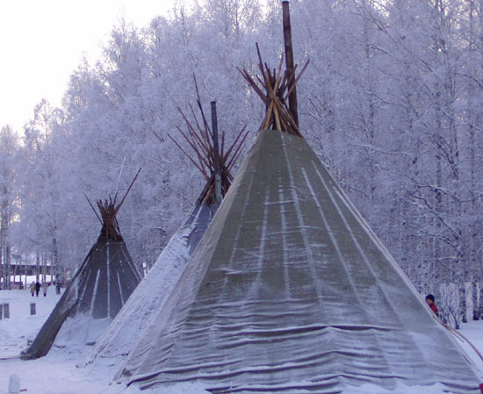
ЦЕЛЬ:
Формирование представлений о жизни коренных народов Севера и их традициях
посредством участия дошкольников в национальных подвижных играх.
ЗАДАЧИ:
Знакомить детей с бытом, традициями и играми народов Севера.
Формировать волевые качества в играх, состязаниях;
Развивать физические качества : выносливость, силу, быстроту реакции;
Воспитывать уважительное отношение к традициям народов Севера.

Slide 4
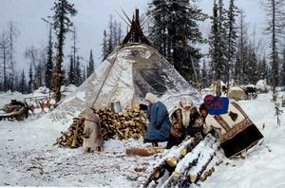
ПЛАН
Беседа с детьми старшего дошкольного возраста о быте, традициях, играх народов севера.
Знакомство с играми, разучивание игр.
Экспресс – интервью.
Заключение.

Slide 5
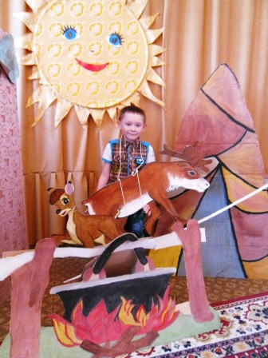
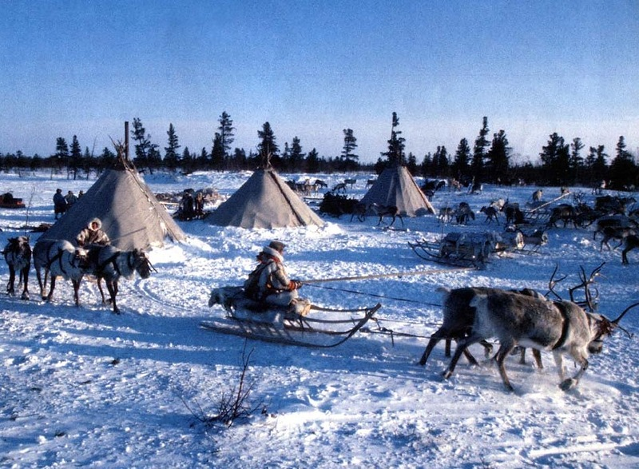
ЗНАКОМСТВО ДЕТЕЙ С ОСНОВНЫМИ ЗАНЯТИЯМИ – ОХОТОЙ НАРОДОВ ХАНТЫ И МАНСИ

Slide 6
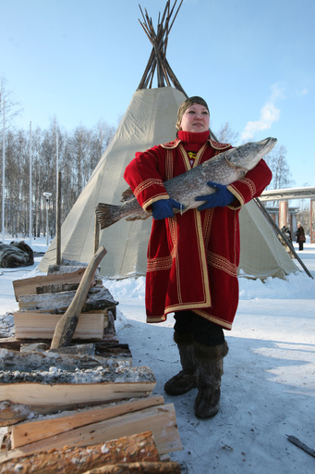
ЗНАКОМСТВО ДЕТЕЙ С ОСНОВНЫМИ УГОЩЕНИЯМИНАРОДОВ СЕВЕРА

Slide 7
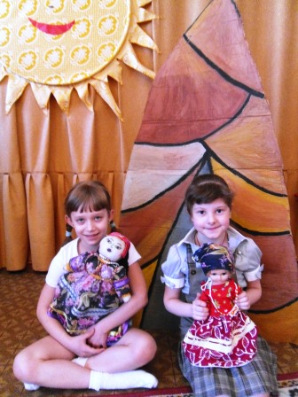
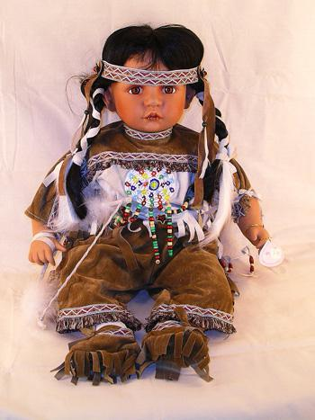
ЗНАКОМСТВО ДЕТЕЙ С ИГРУШКАМИ И ИГРАМИ КОРЕННЫХ ЖИТЕЛЕЙ

Slide 8
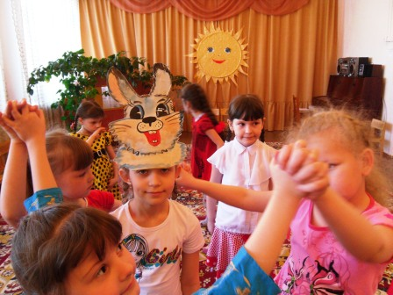
ИГРА – БЕЗДОМНЫЙ ЗАЯЦ
Игра развивает ловкость, сообразительность, внимательность.
Играющие распределяются на группы по три человека. Каждая группа, взявшись за руки, образует кружок- «домик». Внутри каждого домика стоит «заяц». Один бездомный заяц бегает между домиками, а за ним гонится охотник. Если охотник догоняет зайца, то они меняются ролями. Чтобы спастись «заяц» может вбежать в любой домик, тогда стоящий там заяц становится бездомным.

Slide 9
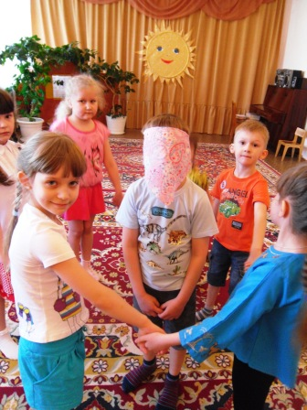
ИГРА – БОЛОТНАЯ ЖЕНЩИНА
Игра способствует развитию реакции, ловкости, координации движений.
Выбирается водящая- «болотная женщина». Водящему завязывают глаза платком, затем поворачивают вокруг себя три раза. После этого игроки разбегаются в разные стороны. Водящий ходит по площадке и старается схватить кого-либо из игроков, которые убегают или уворачиваются от неё. Игроки могут обманывать ведущего, подставляя вместо себя свою одежду или другие предметы.

Slide 10
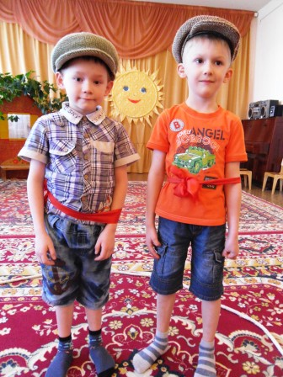
БОЙ - ЛОСЕЙ
Состязание развивает быстроту, ловкость, реакцию, смелость.
Чертится круг, в него входят игроки, у каждого из них левая рука привязана к туловищу, на голове шапка. Снять шапку у противника и не позволить снять свою. За каждую снятую шапку команда получает очко.

Slide 11
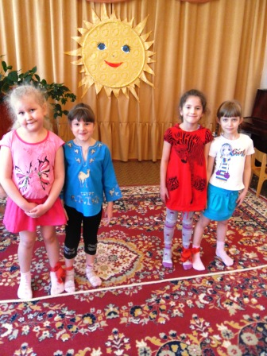
ИГРА – БЕГ НА ТРЁХ НОГАХ
Игра развивает ловкость, быстроту, координацию движений, силу.
Прежде чем начать состязание, участникам каждой пары связывают себе прикасающиеся ноги. По сигналу пары бегут к обозначенному предмету. Выигрывает та пара, которая добежит первой.

Slide 12
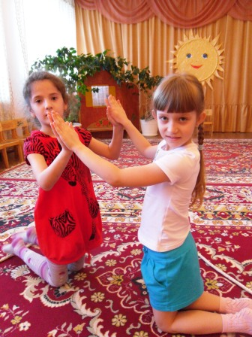
ИГРА – БОЙ МЕДВЕЖАТ
Состязание развивает силу, ловкость , внимание, волевые качества.
Чертится круг диаметром 1,5-2 м. В него становятся на корточки соперники (медвежата). Вытягивают руки вперёд ладонями. Необходимо вытолкнуть соперника из круга, ударяя об его ладони, или заставить его коснуться земли или пола любой частью тела. Кому удастся это сделать, тот и победитель.

Slide 13
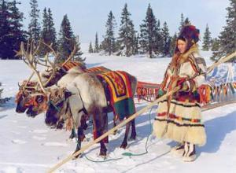
ЭКСПРЕС – ИНТЕРВЬЮ С ДОШКОЛЬНИКАМИ ДОУ
По итогам проведенного интервью с детьми старшего дошкольного возраста можно сказать, что детям понравилось знакомство с традициями, игрушками, играми народов севера очень понравилось.
Вот некоторые высказывания детей:
-Маша Р. «Мне понравились игрушки. Я тоже хочу заниматься бисероплитением.»
-Коля М. «Мне понравилось, как охотятся. Хочу, когда вырасту тоже охотиться.»
-Антон Г. «Мне понравились игры. Буду играть во дворе со своими друзьями в них.»

Slide 14
ЗАКЛЮЧЕНИЕ
В рамках проведения экологического марафона дети старшего дошкольного возраста познакомились с играми, бытом, традициями Народов Севера.
Они узнали, что народы Севера на основе жизненной практики выявили большую воспитательную, оздоровительную, образовательную силу игр, состязаний, как комплекса средств психологического, педагогического и физического воздействия и что они развивают жизненно важные двигательные способности, укрепляют здоровье, формируют характер, знакомят и обучают с бытом и традициями.
Мы очень рады и довольны своей работой и её результатом. Сегодня смело можем сказать, что с поставленной целью и задачами мы справились успешно, всё что, было, задумано у нас получилось.

Slide 15
СПАСИБО ЗА ВНИМАНИЕ

